Slide 1
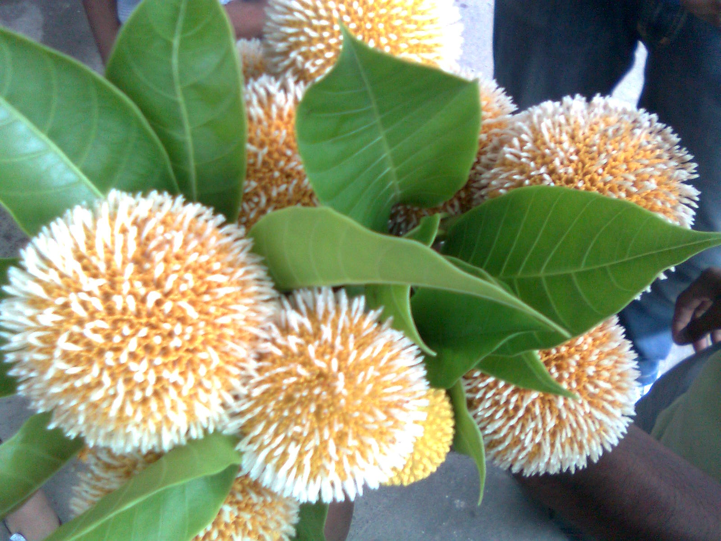
স্বাগতম

Slide 2
শিখনফল
এই পাঠ শেষে শিক্ষার্থীরা
কেন্দ্রীয় ব্যাংক কী বলতে পারবে।
কেন্দ্রীয় ব্যাংকের উদ্দেশ্য বলতে পারবে।
কেন্দ্রীয় ব্যাংকের কার্যাবলী বর্ণনা করতে পারবে।

Slide 3
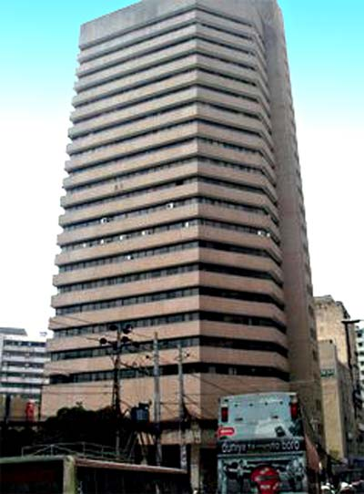
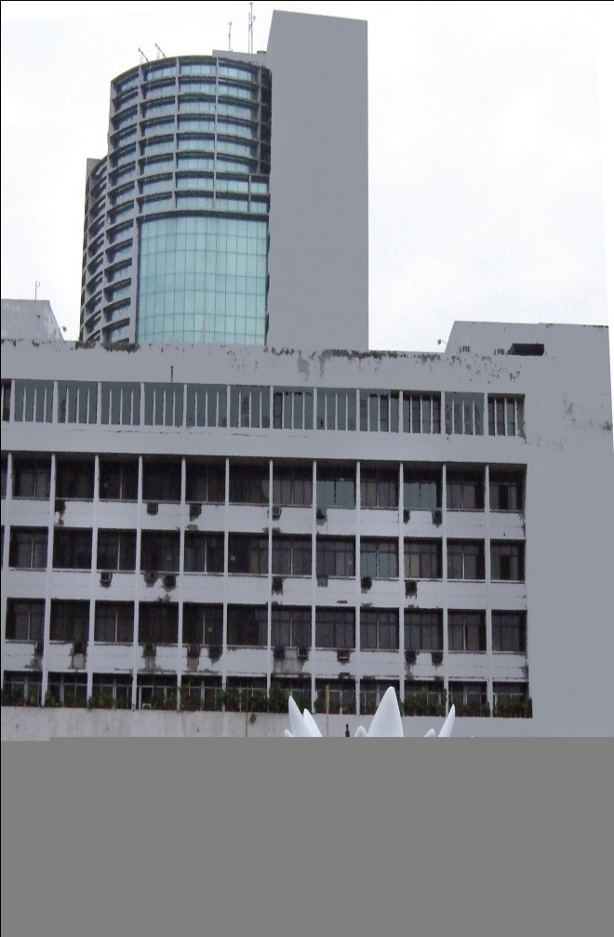
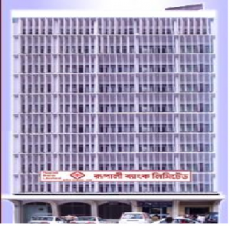
এই ব্যাংকগুলো নিয়ন্ত্রন কে করে?

Slide 4
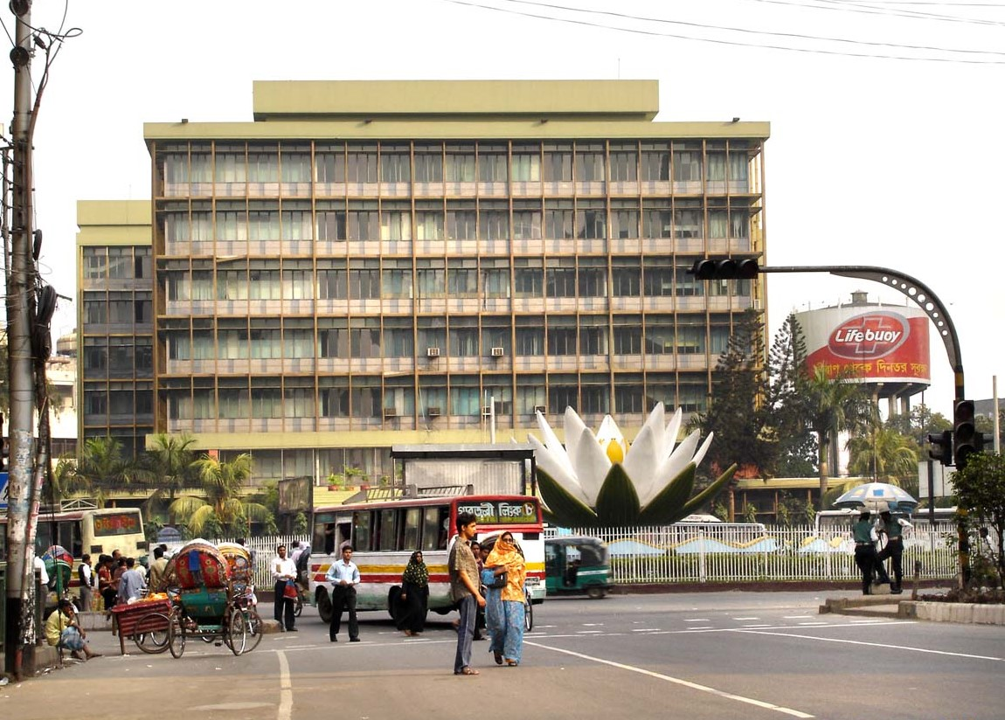
বাংলাদেশ ব্যাংক
আজকের পাঠ
কেন্দ্রীয় ব্যাংক

Slide 5
বাংলাদেশ ব্যাংক
বাণিজ্যিক ব্যাংক
কেন্দ্রীয় ব্যাংক
কেন্দ্রীয় ব্যাংক বাণিজ্যিক ব্যাংকের ব্যাংকার

Slide 6
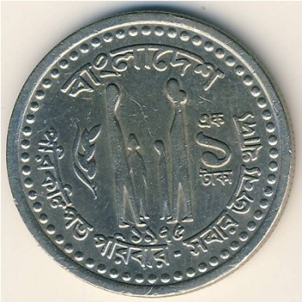
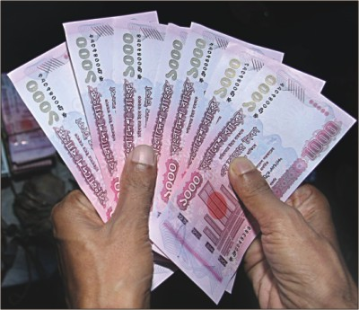
নোট ও মুদ্রার প্রচলন করে।

Slide 7
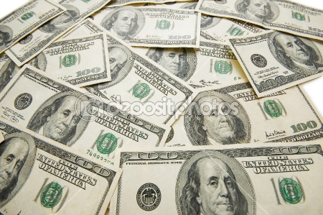
বৈদেশিক মুদ্রা নিয়ন্ত্রন করে

Slide 8
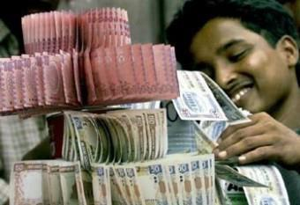
মূলধন গঠনে সহায়তা

Slide 9
দলীয় কাজ
কেন্দ্রীয় ব্যাংকের উদ্দেশ্য লেখো।

Slide 10
মূল্যায়ন
১। কেন্দ্রীয় ব্যাংক কী?
২। কেন্দ্রীয় ব্যাংক কোন ব্যাংকের ব্যাংকার বলা হয় কেন?

Slide 11
বাড়ির কাজ
কেন্দ্রীয় ব্যাংকের কার্যাবলী ব্যাখ্যা করো।

Slide 12
সকলকে ধন্যবাদ

